Slide 1

Growith
유경혜 · 김형태 · 고병준

Slide 2
Content
프로젝트 개요
개발 환경
설계 및 기능
시연

Slide 3
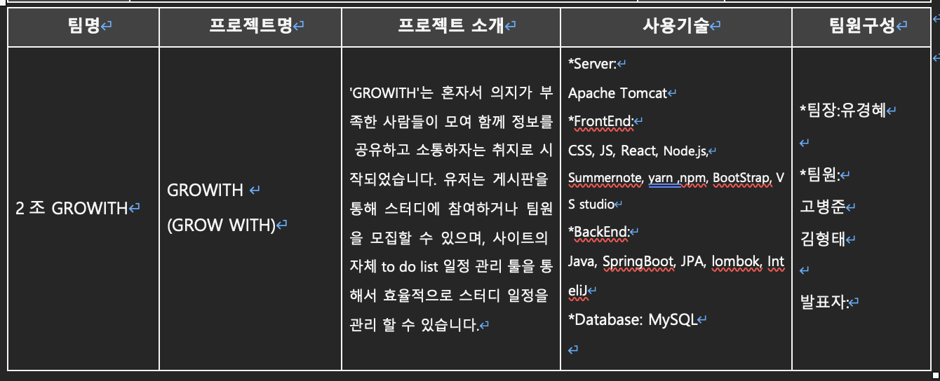
프로젝트 개요

Slide 4
프로젝트 개요
grow + with
의지박약
함께 성장
일정 모임 관리

Slide 5
프로젝트 개요
유경혜
김형태
고병준

Slide 6




















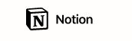



개발환경
Notes:
Ide: intellij, vscode, dbeaber
백: springboot, java, jpa
프론트: react.js / html5, css3, js
디비 :mysql
관리 :git, notion, draw.io, erdcloud, starUML

Slide 7
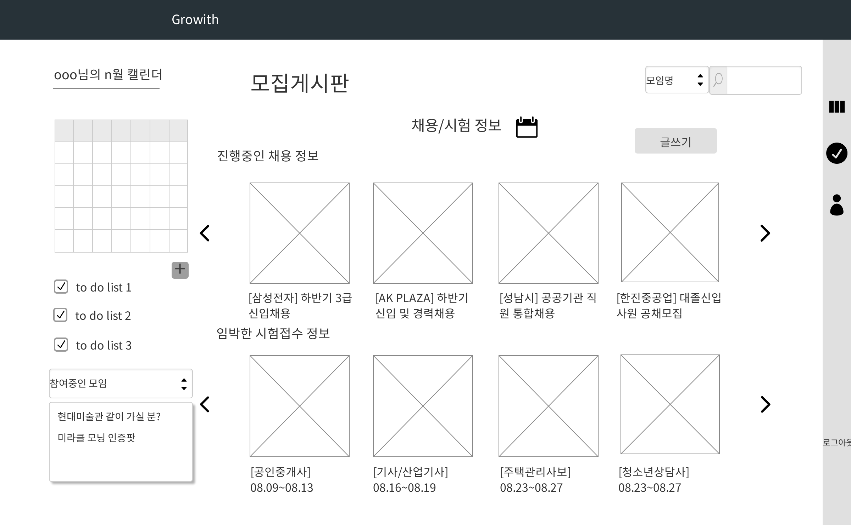
번호 | 화면명 | 파일명 | 파일위치 | 작성자 | 화면설명
RB-00-00 | 모집게시판_메인(상단) | Recruit-board.html |  | 김형태 | 모집게시판 초기 메인화면 (상단부)
 |  |  |  |  | 설명
 |  |  |  |  | 게시판 검색필터 : [클릭] 모임명/모임명+내용/작성자 정보달력 버튼 : [클릭] 정보달력(IC-00-00)으로 이동 글쓰기 버튼 : [클릭] 글 작성(RB-02-00)으로 이동 채용 상세보기 : [클릭] IC-01-00로 이동 시험 상세보기 : [클릭] IC-01-01로 이동
 |  |  |  |  | 진행중인 채용정보 : 정보달력 관리자(AD-00)에서 추가 수정 삭제 가능 임박한 시험접수 정보 : 정보달력 관리자()에서 추가 수정 삭제 가능
1
2
a
3
4
b
5
Notes:
버튼 이름 : [액션] 발생 이벤트

Slide 8
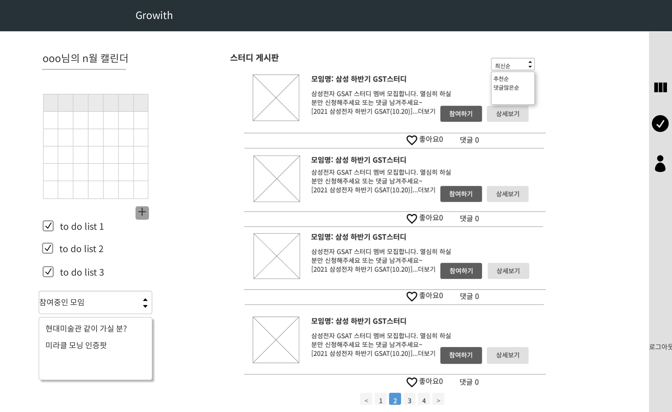
번호 | 화면명 | 파일명 | 파일위치 | 작성자 | 화면설명
RB-00-00 | 모집게시판_메인(하단) | Recruit-board.html |  | 김형태 | 모집게시판 초기 메인화면 (하단부)
 |  |  |  |  | 설명
 |  |  |  |  | 오름차순 필터 : [클릭] 최신순 / 추천순 / 댓글많은순 참여하기 버튼 : [클릭] 참여하기 (RB-01-01) 이동 글 상세보기 : [클릭] 글 상세보기(RB-01-00)으로 이동
1
2
3
Notes:
버튼 이름 : [액션] 발생 이벤트

Slide 9
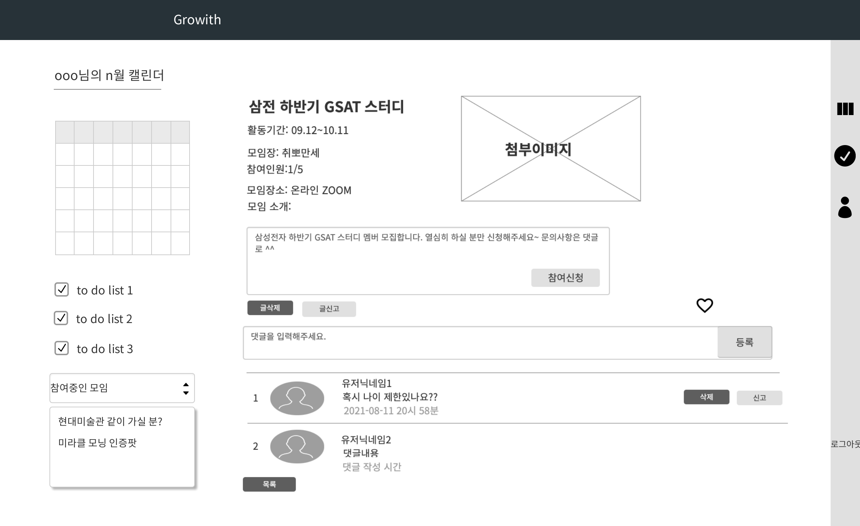
번호 | 화면명 | 파일명 | 파일위치 | 작성자 | 화면설명
RB-01-00 | 모집게시판_글 상세보기(유저) | Recruit-Board-userView .html |  | 김형태 | 모집게시판 게시글상세보기 일반유저 화면
 |  |  |  |  | 설명
 |  |  |  |  | 참여신청 버튼 : [클릭] 참여양식 폼(RB-01-01) 이동 신고하기 버튼 : [클릭] 신고양식 폼(미정) 이동 좋아요 버튼 : [클릭]좋아요 1추가 됨 댓글 버튼 : [클릭]댓글달기 텍스트입력 글 목록버튼 : [클릭]RB-00-00으로 이동
1
2
3
4
5
6
Notes:
버튼 이름 : [액션] 발생 이벤트

Slide 10
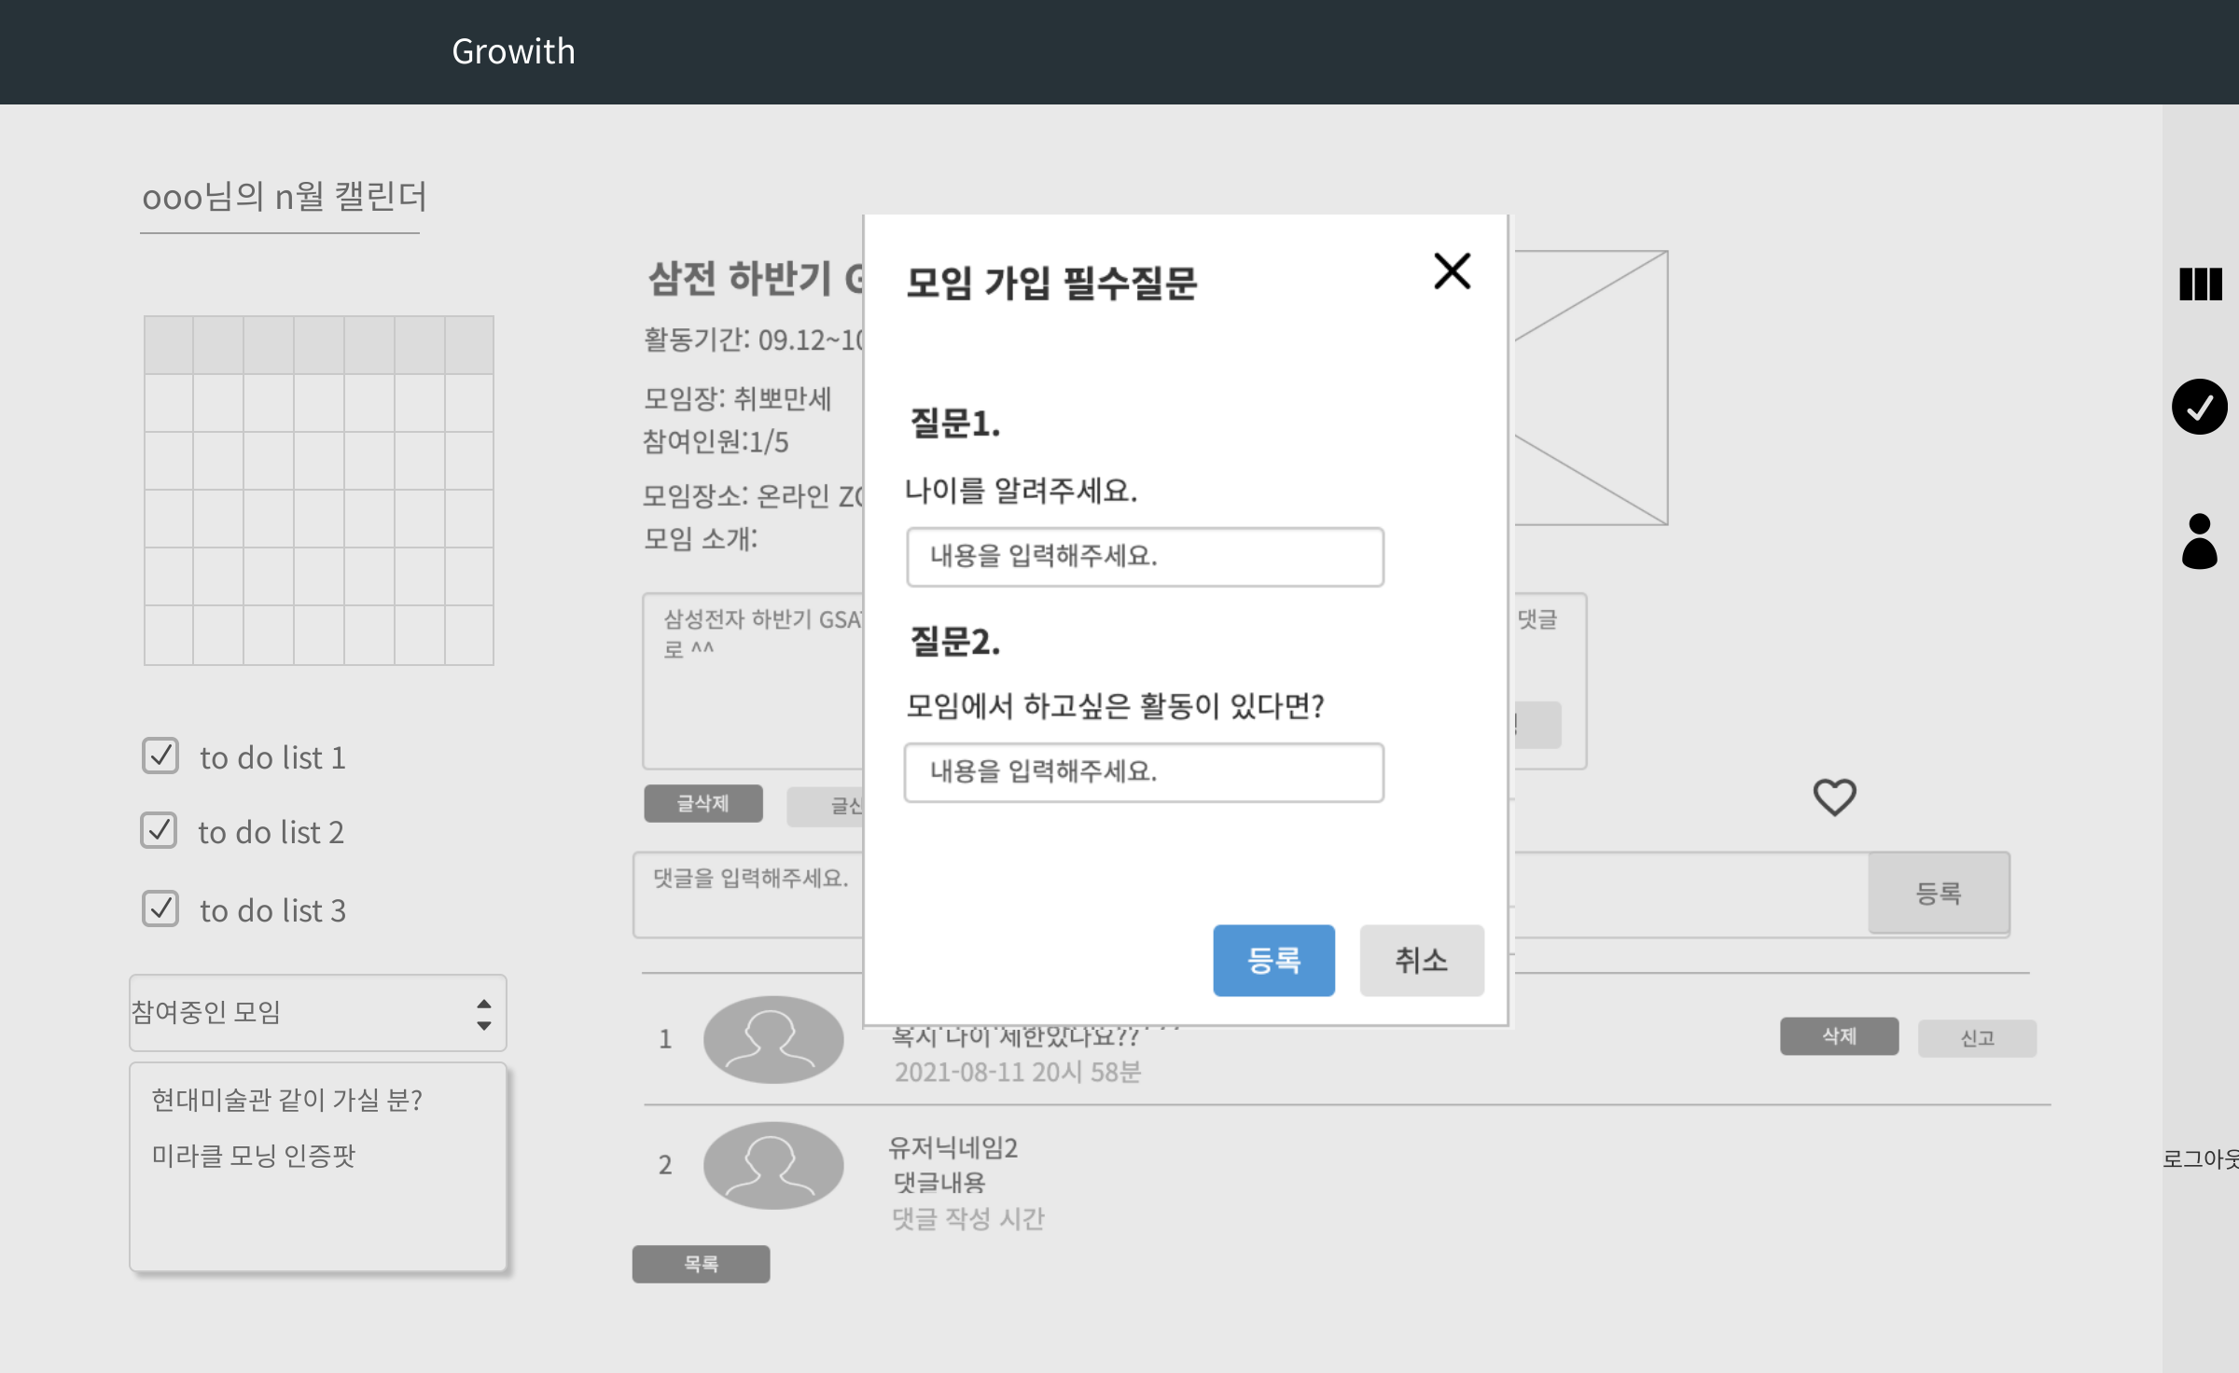
번호 | 화면명 | 파일명 | 파일위치 | 작성자 | 화면설명
RB-01-01 | 모집게시판 글 상세보기(참여양식) | Recruit-Board-userView .html |  | 김형태 | 스터디게시판 게시글상세보기 화면 참여신청 버튼
 |  |  |  |  | 설명
 |  |  |  |  | 1. 텍스트 입력 : [클릭] 텍스트 입력 2. 등록 버튼 : [클릭] 등록 됨 (RB-01-00)이동 3. 취소 버튼 : [클릭] 취소 됨 (RB-01-00)이동
1
2
3
Notes:
버튼 이름 : [액션] 발생 이벤트

Slide 11
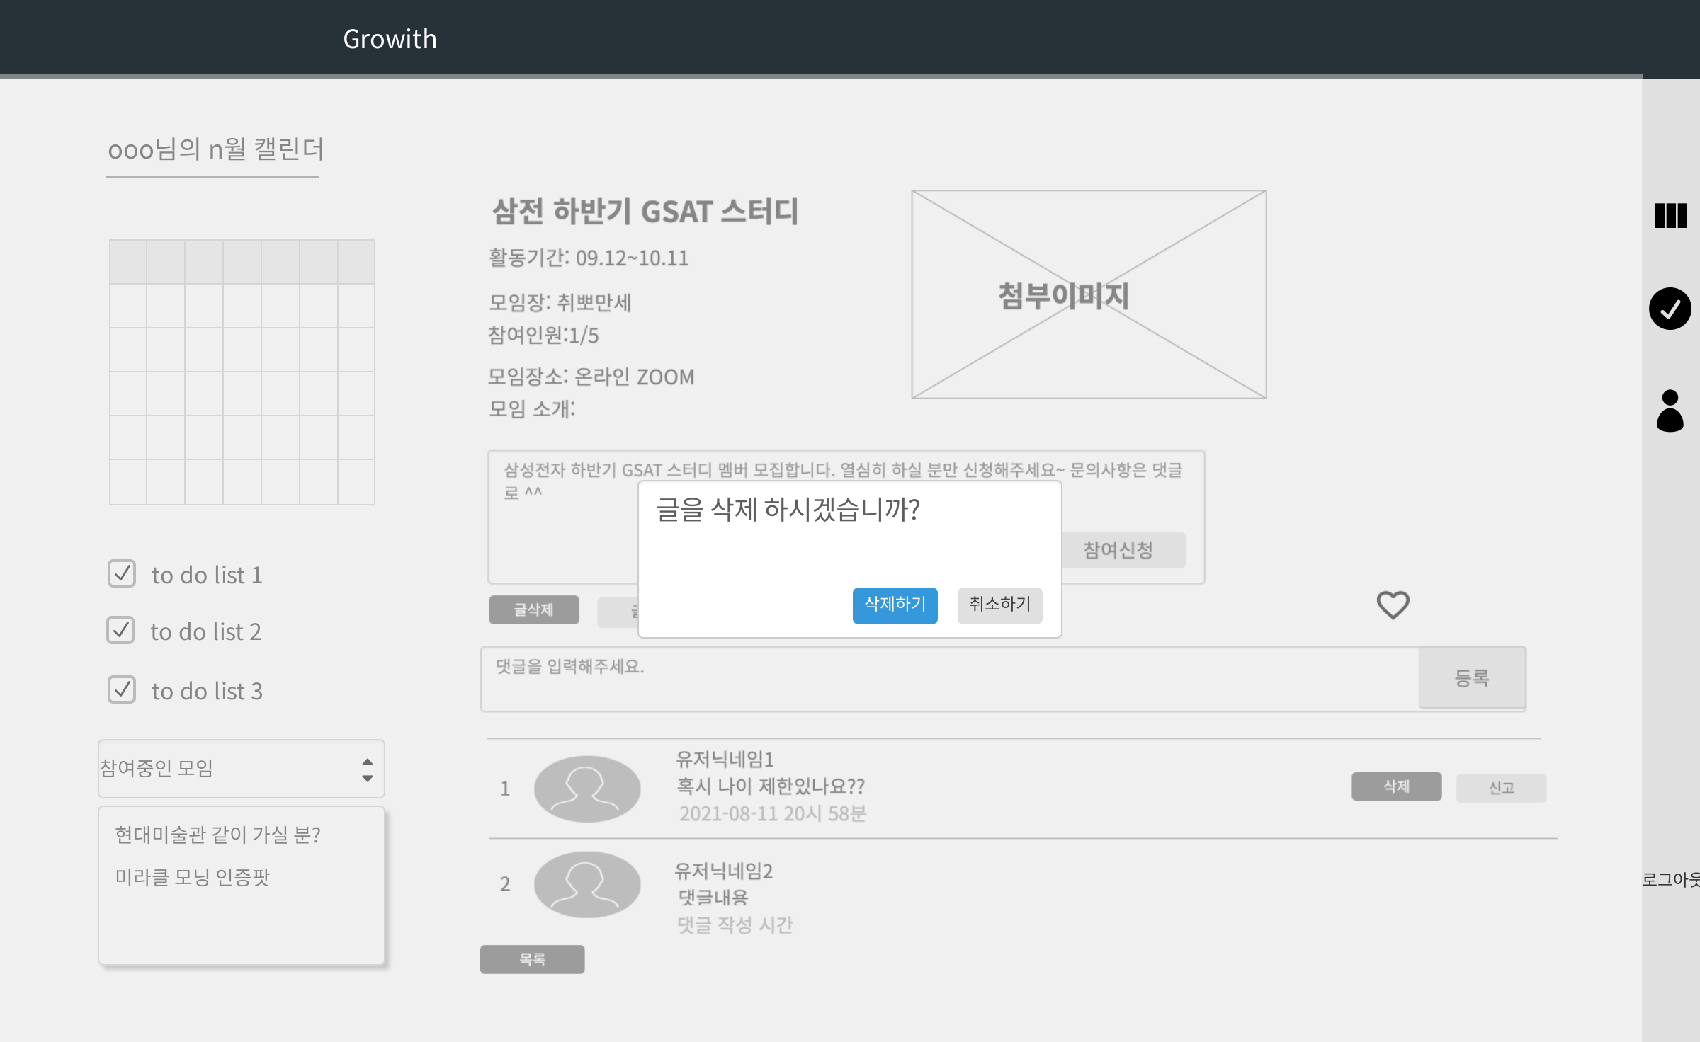
번호 | 화면명 | 파일명 | 파일위치 | 작성자 | 화면설명
RB-01-03 | 모집게시판_글 상세보기(작성자) | Recruit-Board-userView .html |  | 김형태 | 모집게시판 게시글상세보기 일반유저 화면 삭제
 |  |  |  |  | 설명
 |  |  |  |  | 삭제하기 버튼 : [클릭] 삭제됨 (RB-01-02)이동 취소하기 버튼 : [클릭] 취소됨 (RB-01-02)이동
1
5
2
3
4
6
6
Notes:
버튼 이름 : [액션] 발생 이벤트

Slide 12
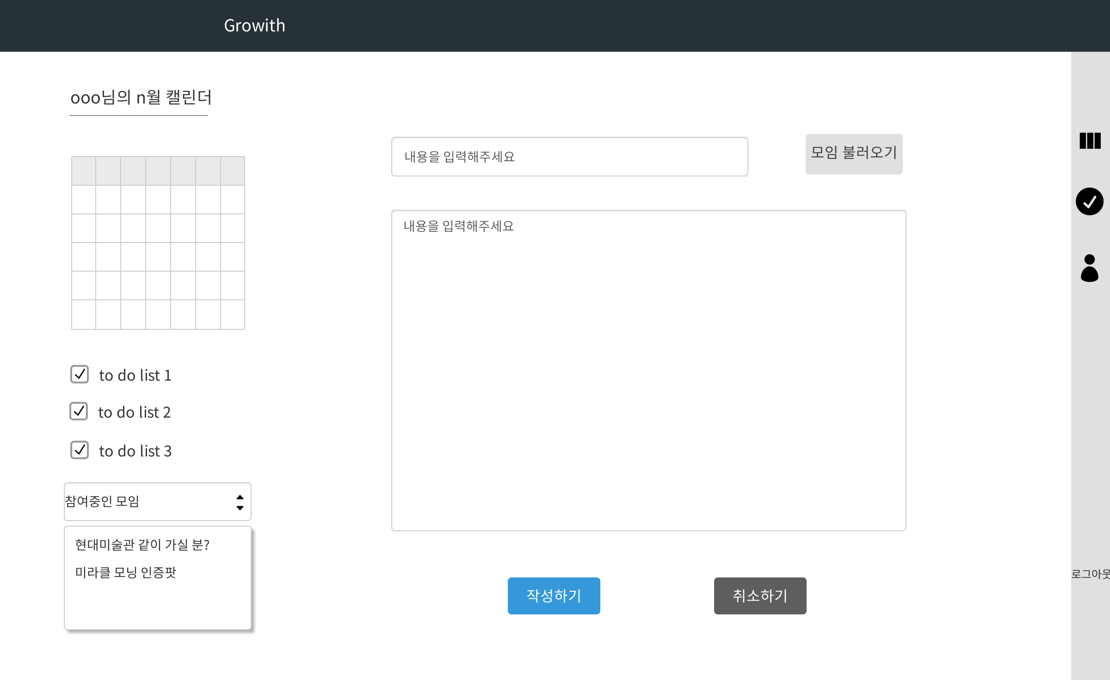
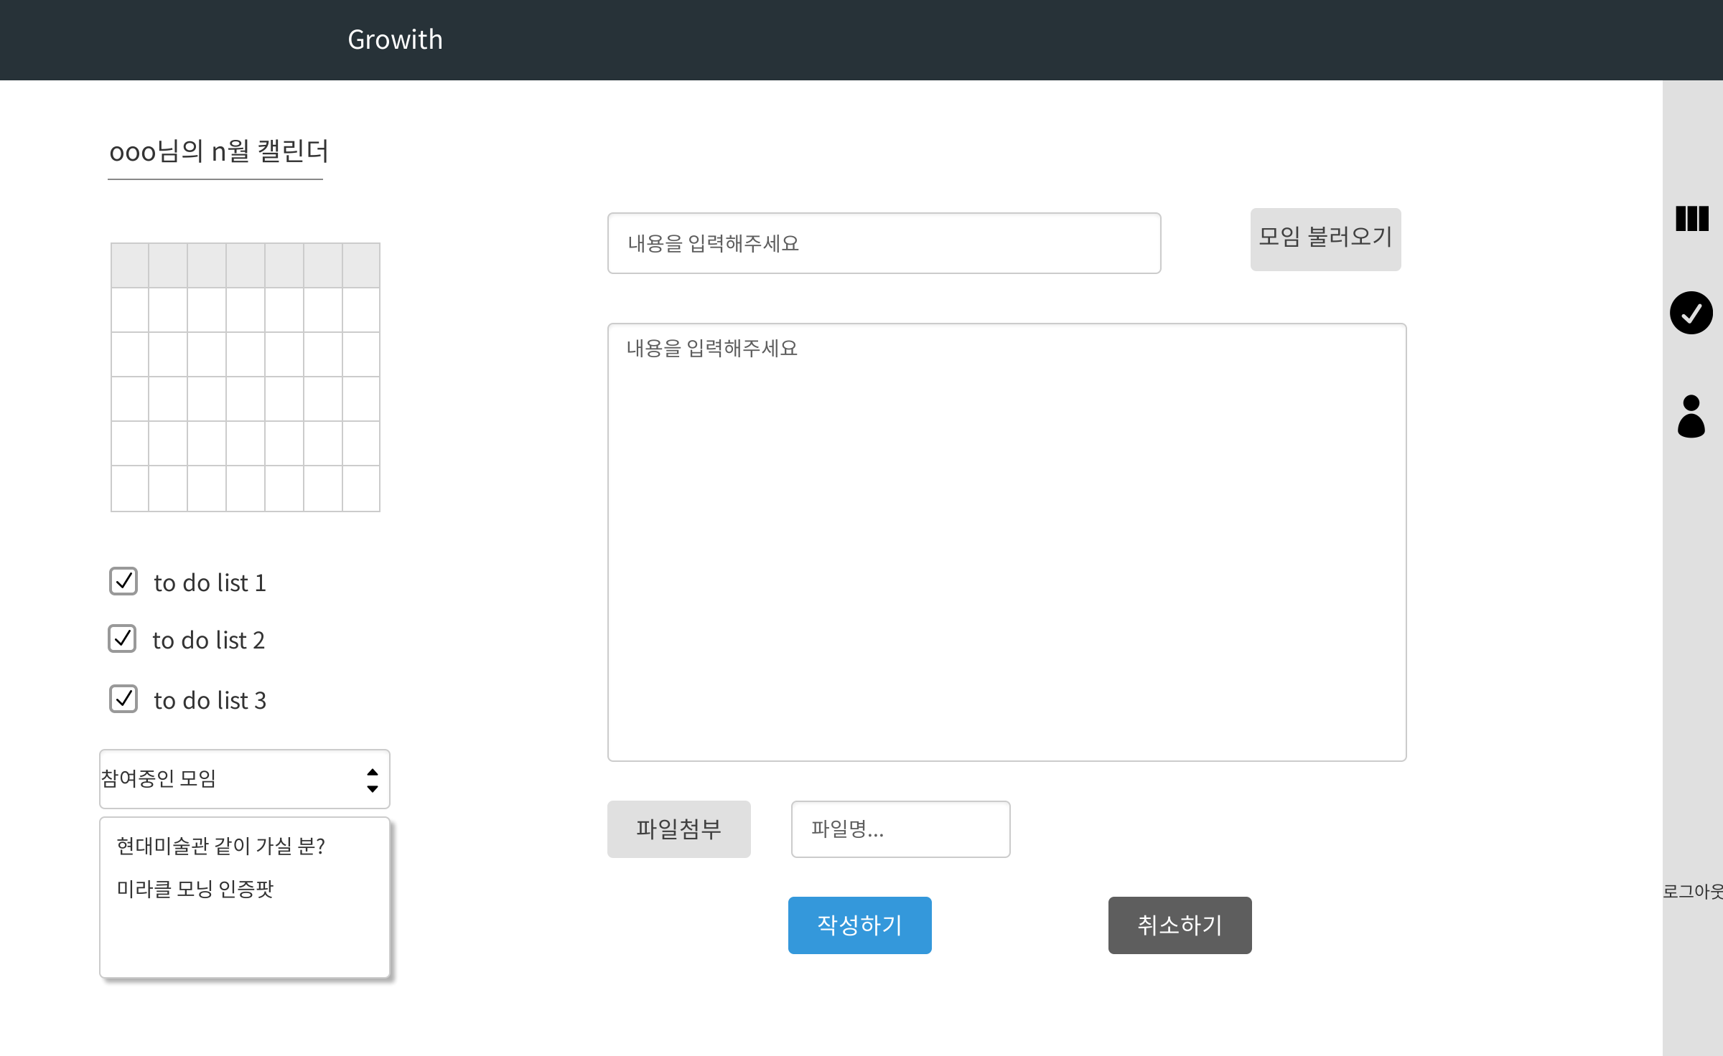
번호 | 화면명 | 파일명 | 파일위치 | 작성자 | 화면설명
RB-02-00 | 모집게시판 게시글 작성하기 | Recruit-Board-Write.html |  | 김형태 | 모집게시판 게시글 작성화면
 |  |  |  |  | 설명
 |  |  |  |  | 모임불러오기 버튼 : [클릭] 생성한 모임 이동 파일첨부 버튼 : [클릭] 파일첨부화면(RB02-01)이동 글 작성 버튼 : [클릭] 글 상세보기(작성자)(RB-01-02) 이동 취소하기 버튼 : [클릭] 취소모달(RB-02-01)이동
1
2
3
4
Notes:
버튼 이름 : [액션] 발생 이벤트

Slide 13
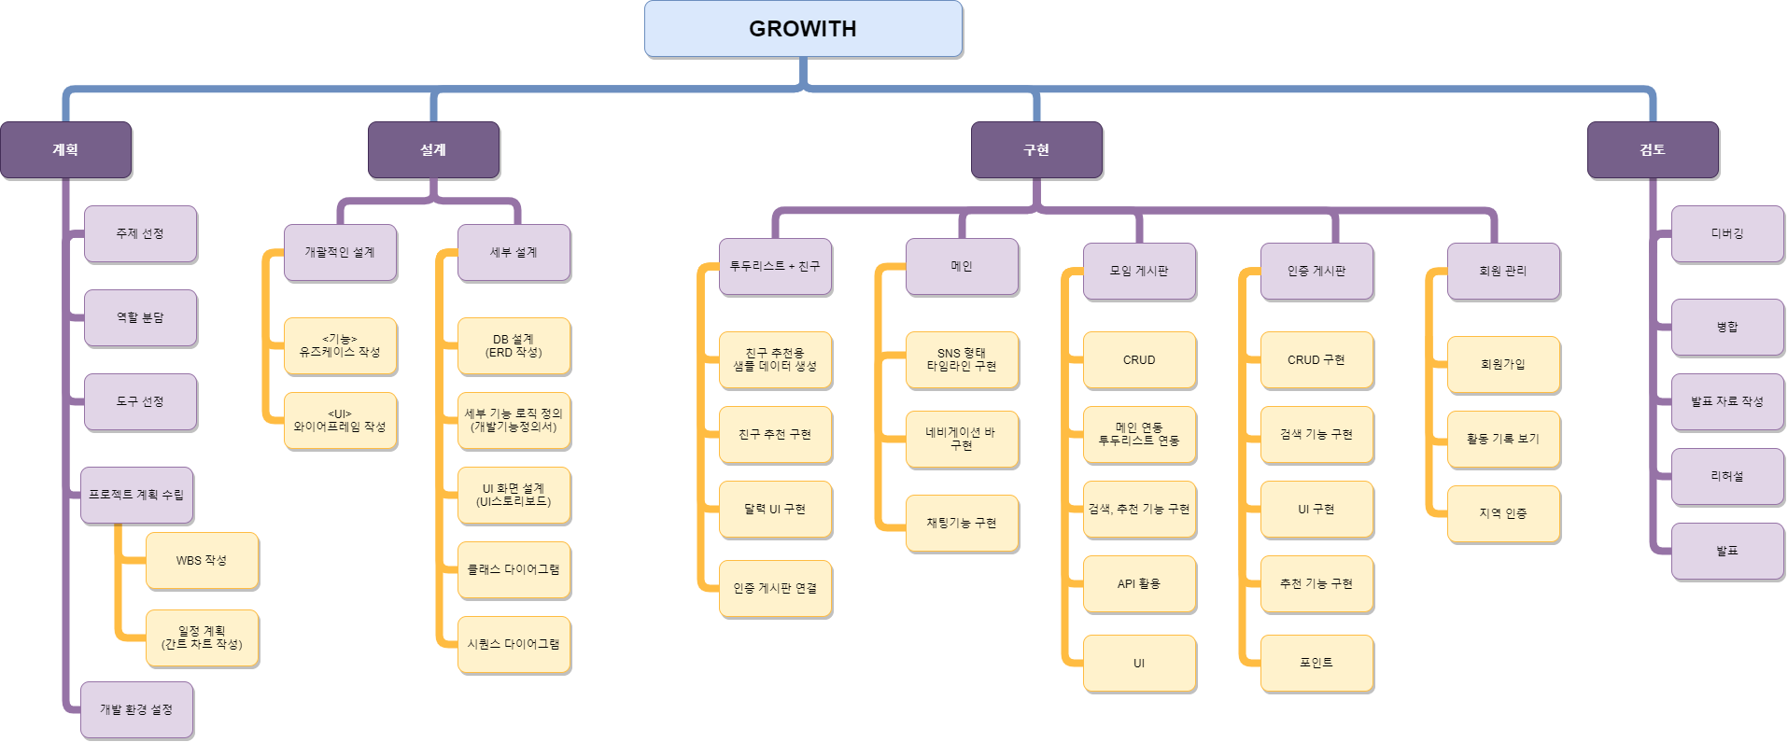
설계

Slide 14
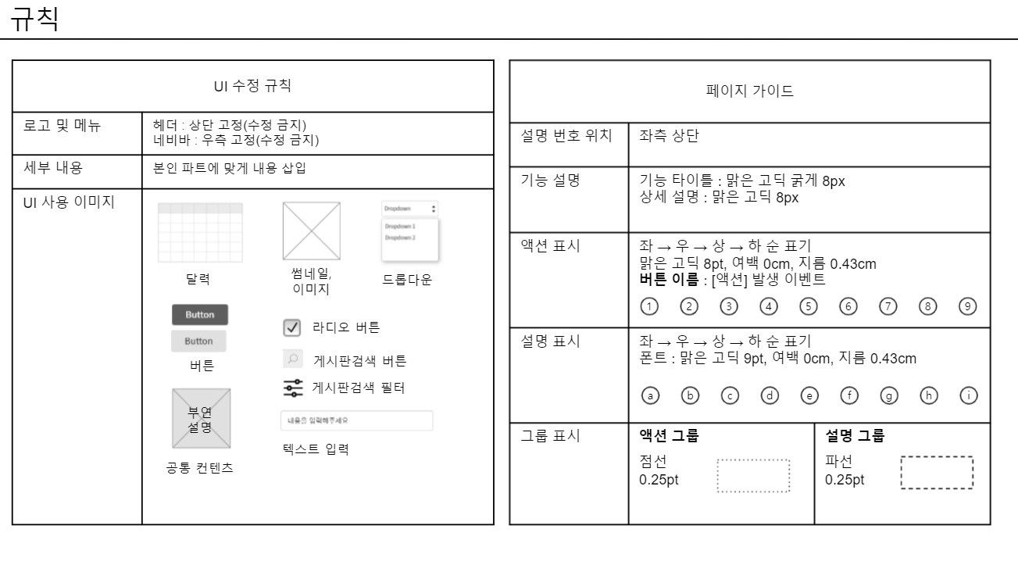
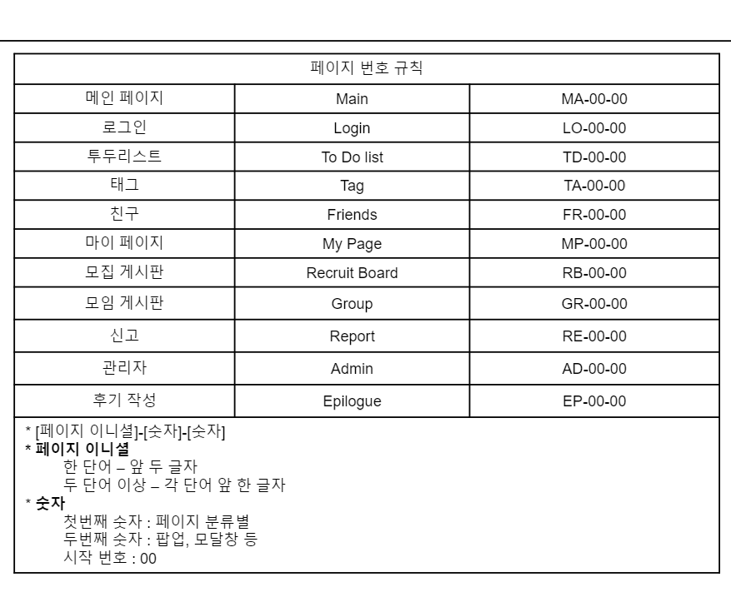
설계

Slide 15
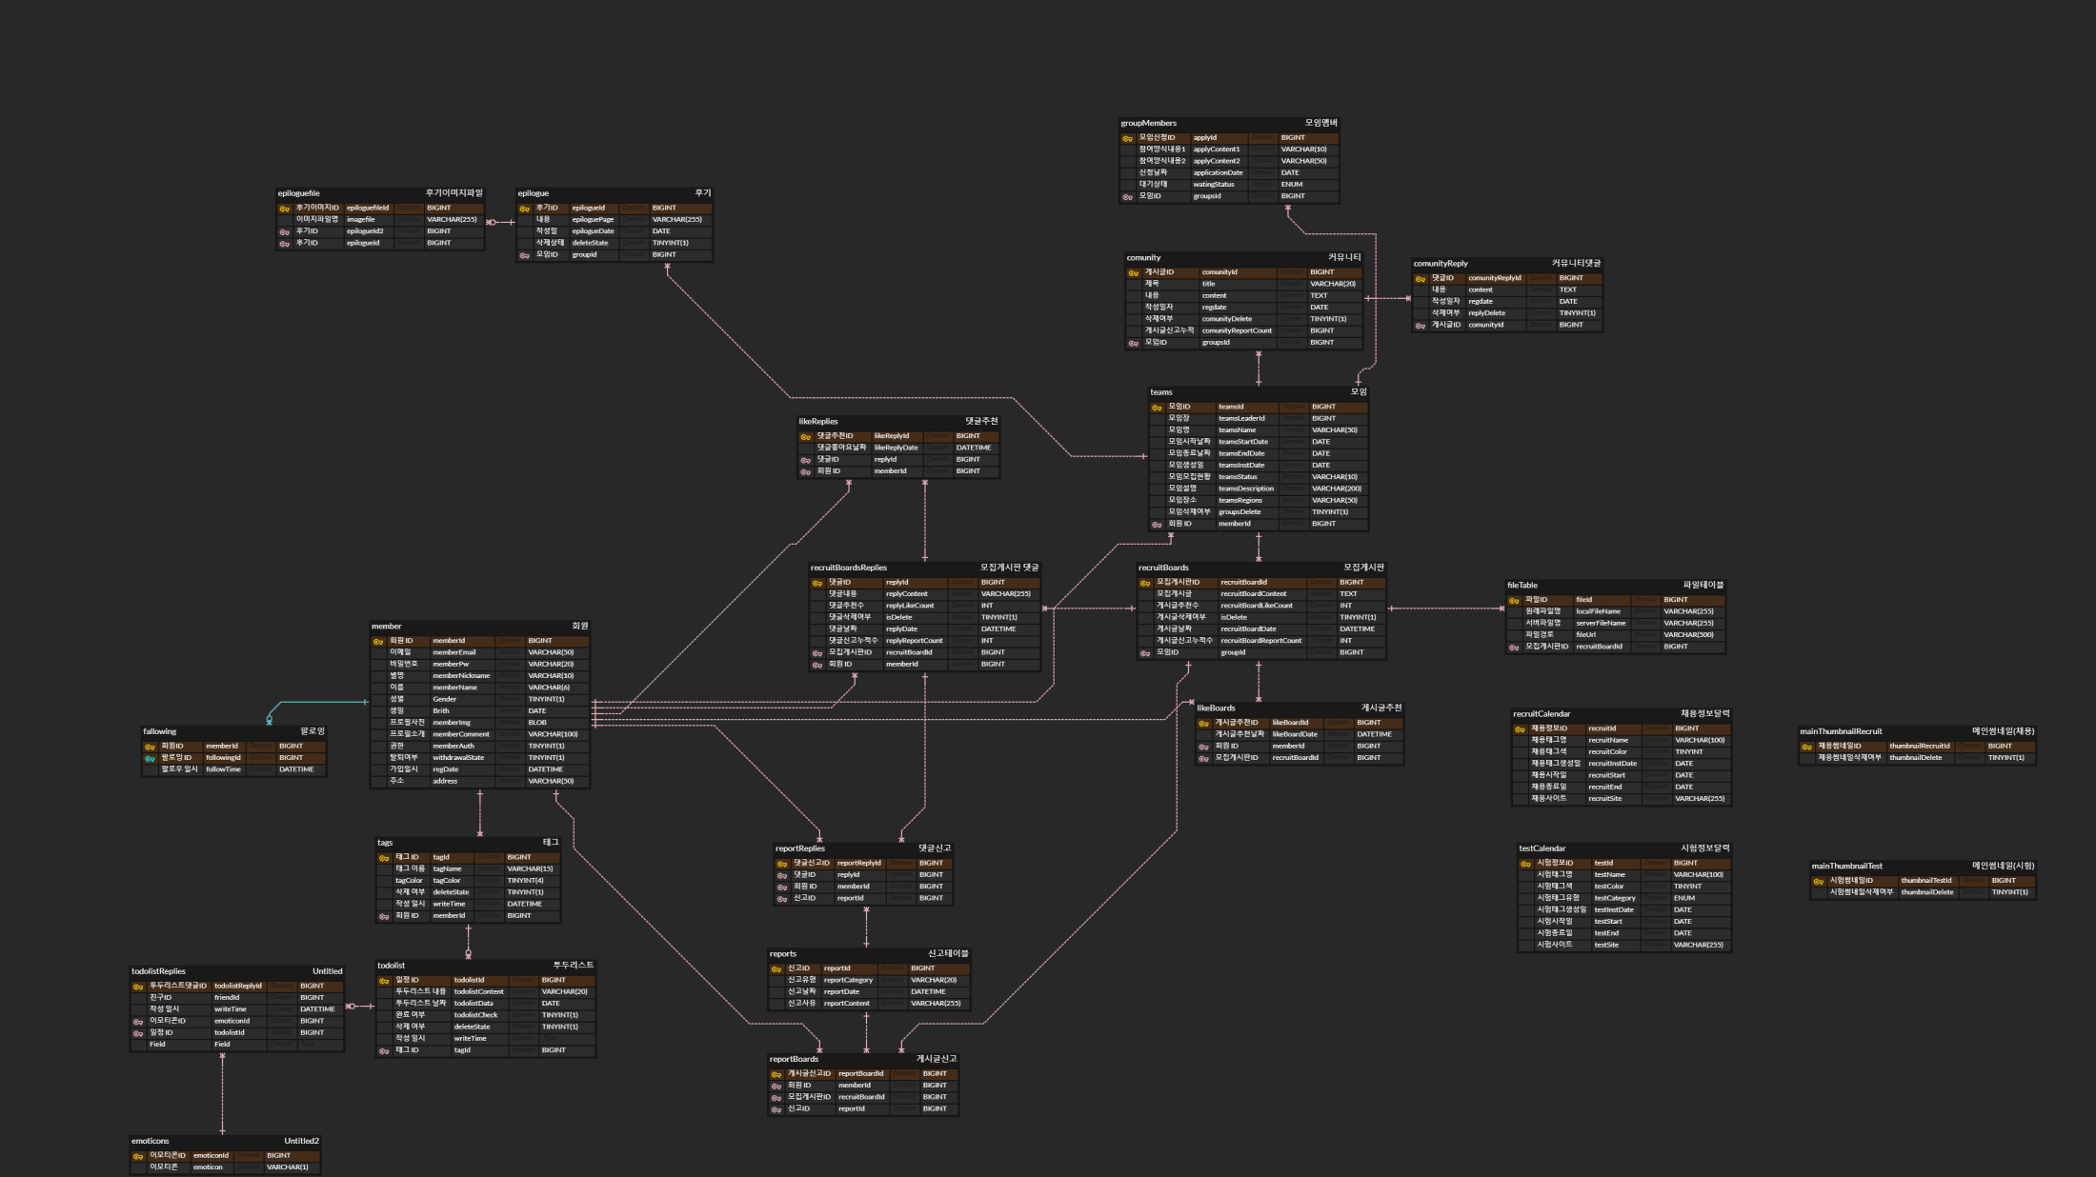
설계

Slide 16
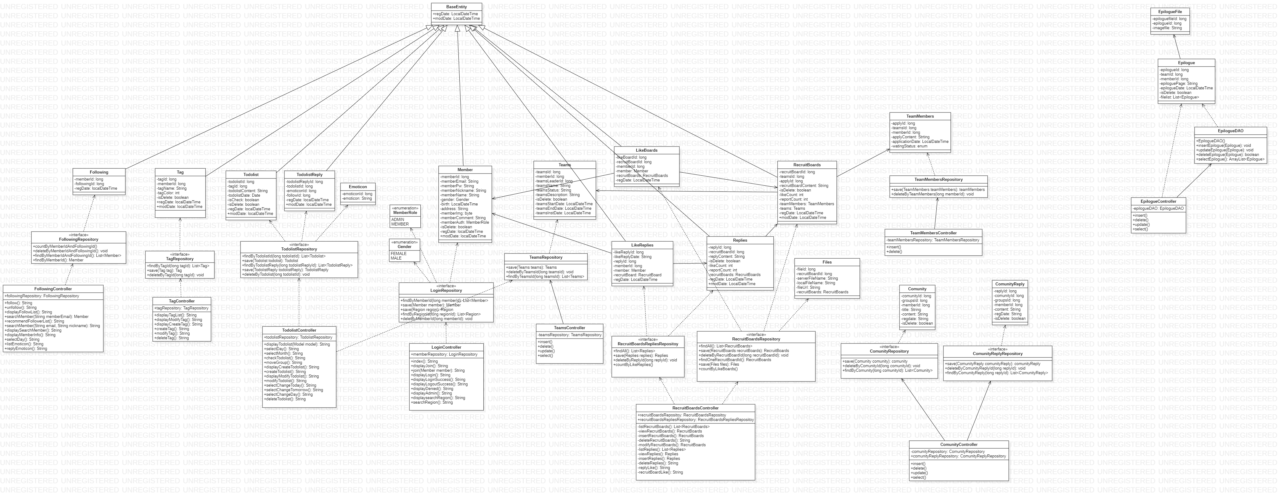
설계

Slide 17
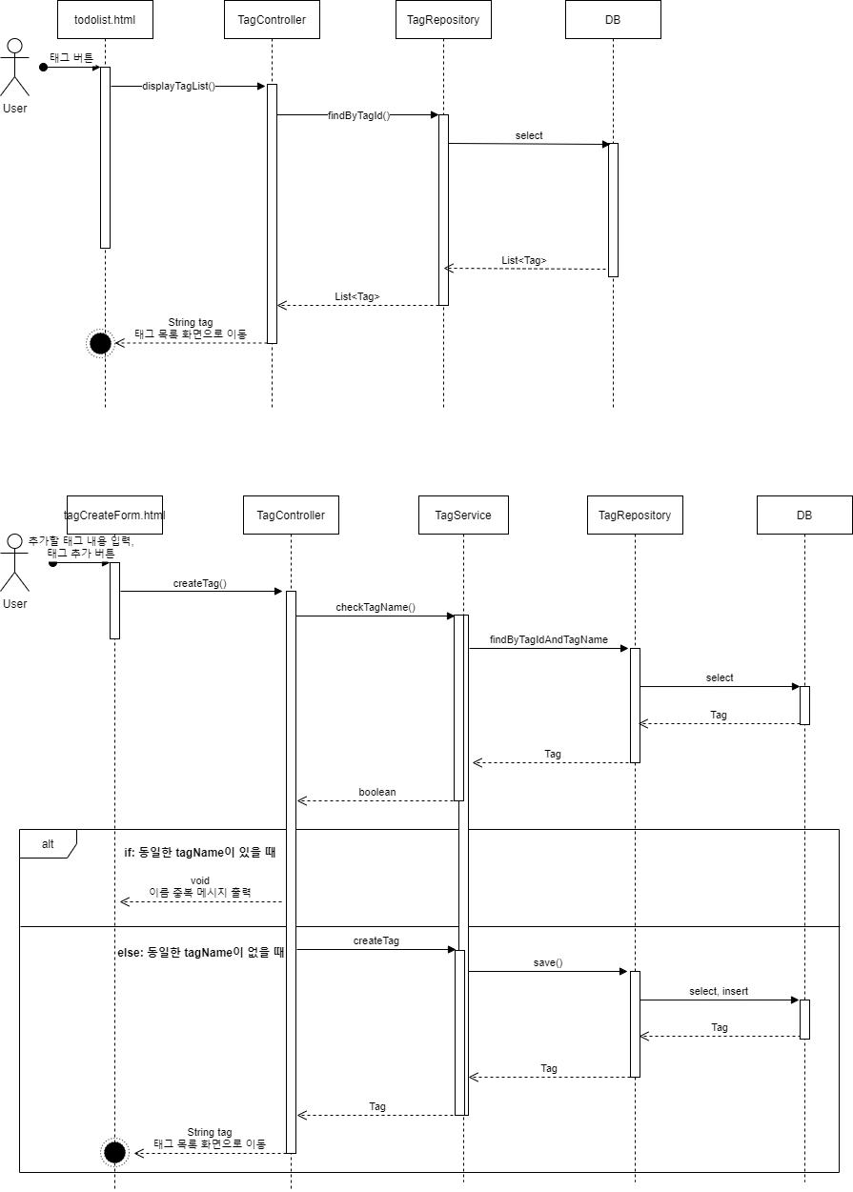
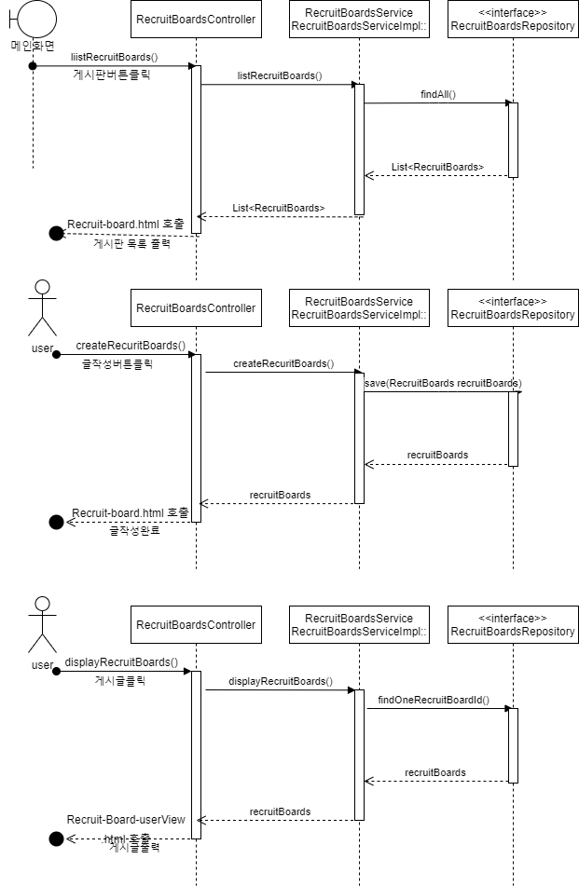
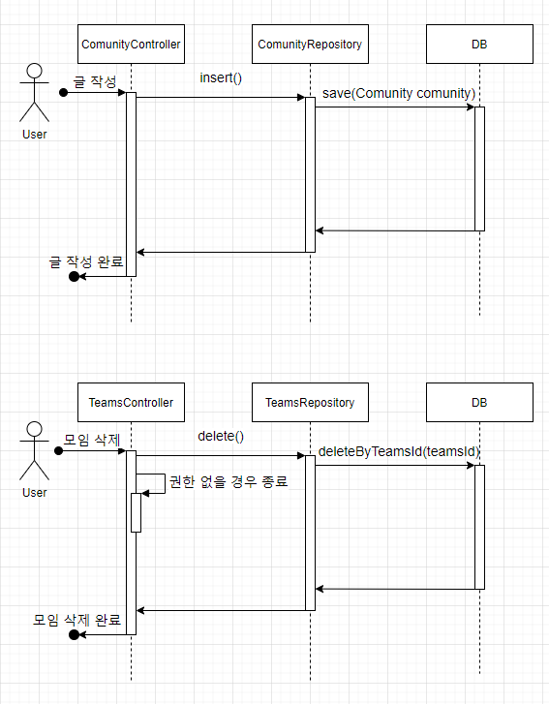
설계

Slide 18
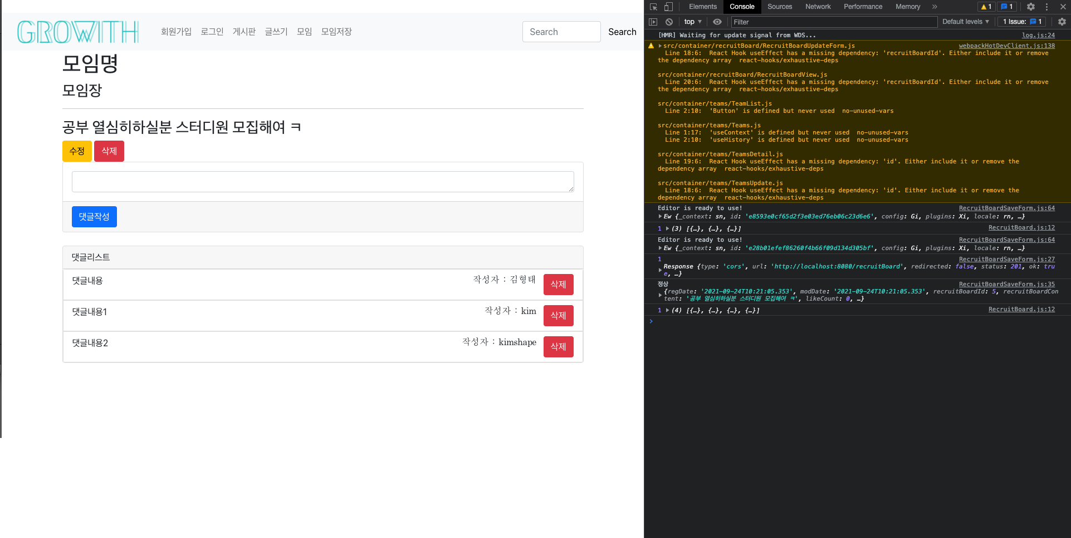
기능 소개

Slide 19
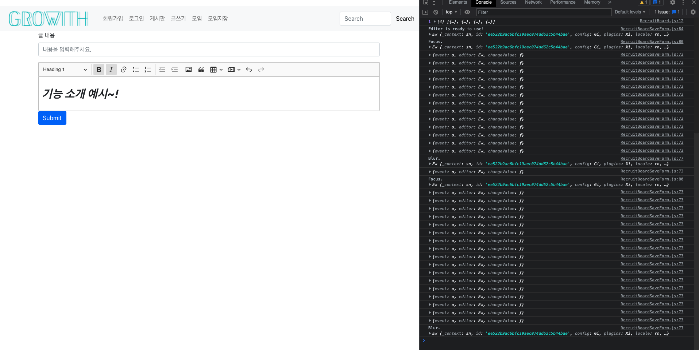
기능 소개

Slide 20
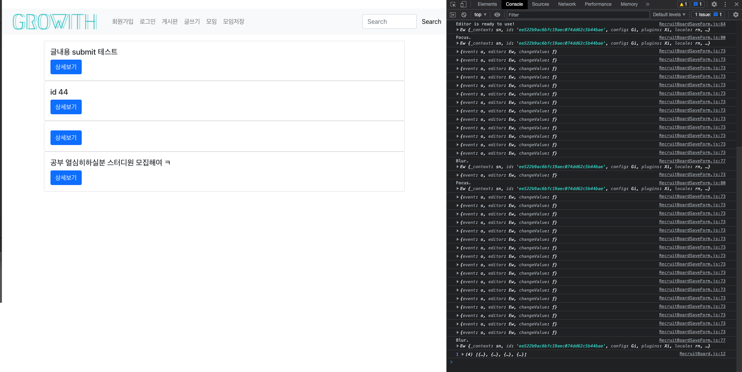
기능 소개

Slide 21
시연

